Slide 1

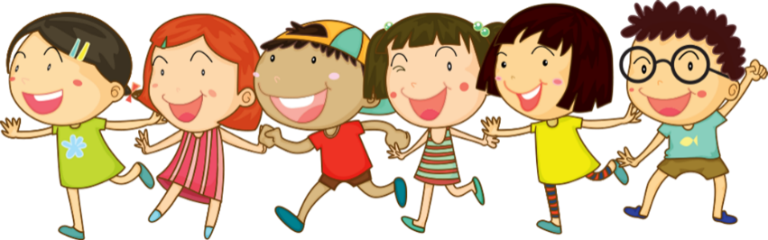

TRƯỜNG TIỂU HỌC HÒA NGHĨA
CHÀO MỪNG
QUÝ THẦY, CÔ GIÁO VỀ DỰ GIỜ THĂM LỚP
Môn: Tiếng Việt - Lớp 3
Giáo viên: Phạm Thị Mai Hưng

Slide 2
Tiếng Việt
Bài 12: BÀI TẬP LÀM VĂN
Tiết 1-2

Slide 3
Khởi động

Slide 4
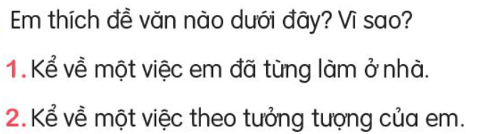
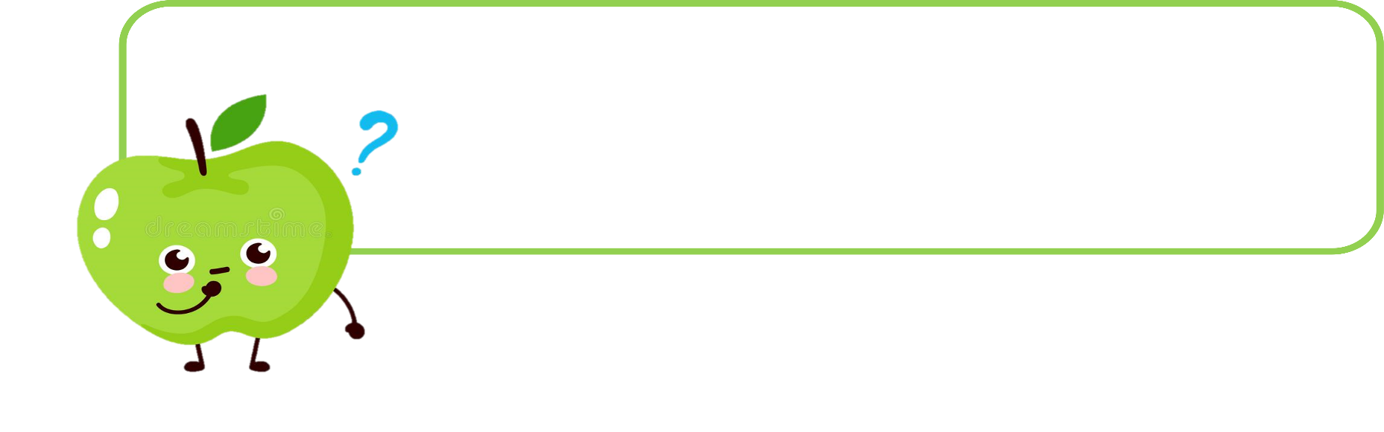

Thảo luận nhóm
GỢI Ý
Đề số 1 yêu cầu kể về một việc thật em đã từng làm ở nhà. Em chỉ cần nhớ lại và kể theo trí nhớ.
Đề số 2 kể về một việc không có thật em chưa từng làm. Em cần tưởng tượng rồi nói hoặc viết ra.

Slide 5
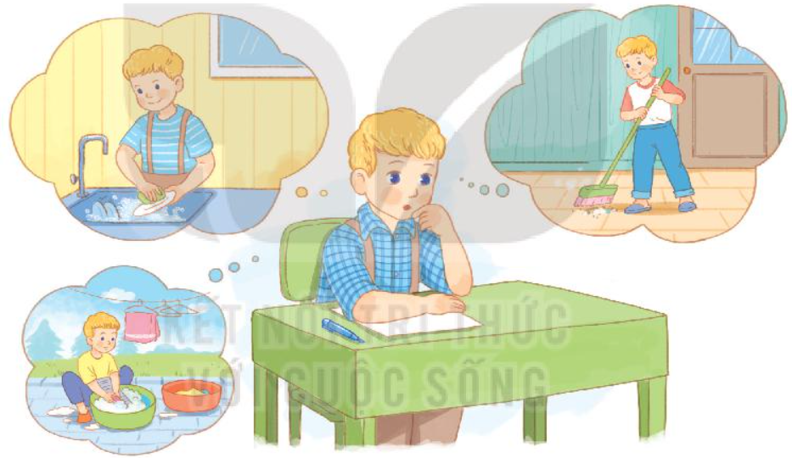
Bức tranh vẽ gì?

Slide 6
Đọc văn bản

Slide 7

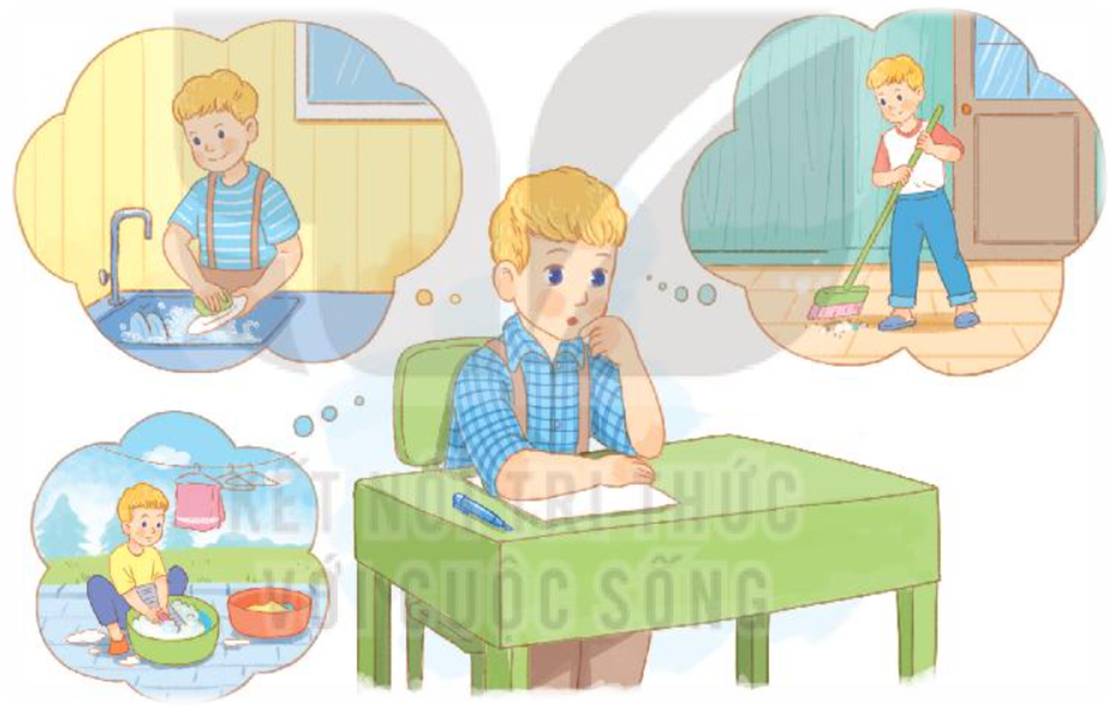
Bài tập làm văn
Có lần, cô giáo ra cho chúng tôi một đề văn ở lớp: “Em đã làm gì để giúp đỡ mẹ?”.
Tôi loay hoay mất một lúc, rồi cầm bút và bắt đầu viết: “Em đã nhiều lần giúp đỡ mẹ. Em quét nhà và rửa bát đĩa. Đôi khi, em giặt khăn mùi soa”.
Đến đây, tôi bỗng thấy bí. Quả thật, ở nhà, mẹ thường làm mọi việc. Thỉnh thoảng, mẹ bận, định bảo tôi giúp việc này việc kia, nhưng thấy tôi đang học, mẹ lại thôi.
Tôi nhìn sang Liu-xi-a, thấy bạn ấy đang viết lia lịa. Thế là tôi bỗng nhớ có lần tôi giặt bít tất của mình, bèn viết thêm: “Em còn giặt bít tất”.

Slide 8
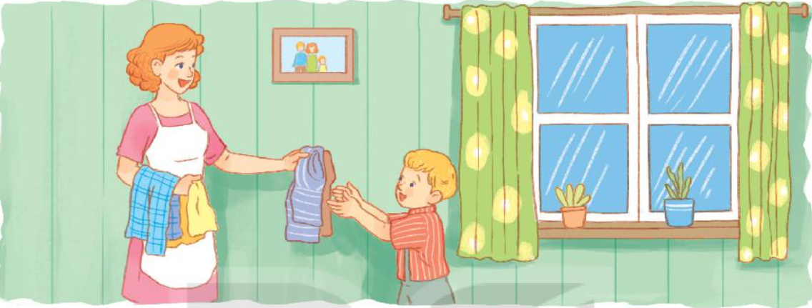
Nhưng chẳng lẽ lại nộp một bài văn ngắn ngủn như thế này? Tôi nhìn xung quanh, mọi người vẫn viết. Lạ thật, các bạn viết gì mà nhiều thế? Tôi cố nghĩ, rồi viết tiếp: “Em giặt cả áo lót, áo sơ mi và quần.” Cuối cùng, tôi kết thúc bài văn của mình: “Em muốn giúp mẹ nhiều việc hơn, để mẹ đỡ vất vả”.
Mấy hôm sau, sáng Chủ nhật, mẹ bảo tôi:
- Cô-li-a này! Hôm nay con giặt áo sơ mi và quần áo lót đi nhé!
Tôi tròn xoe mắt. Nhưng rồi tôi vui vẻ nhận lời, vì đó là việc làm mà tôi đã nói trong bài tập làm văn.
(Theo Pi-vô-va-rô-ra)

Slide 9
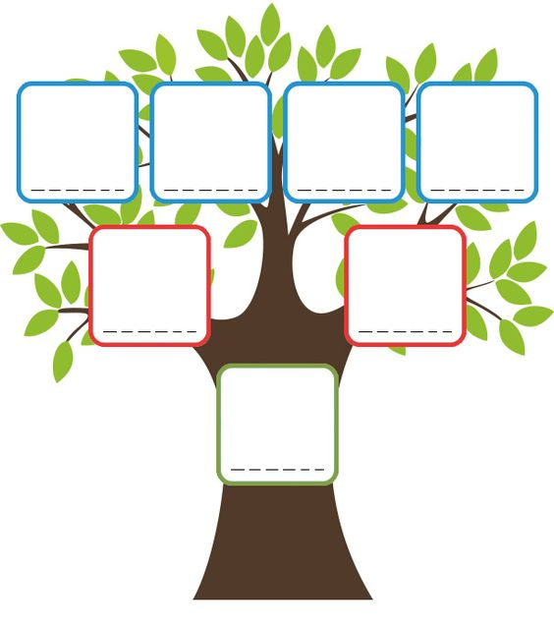

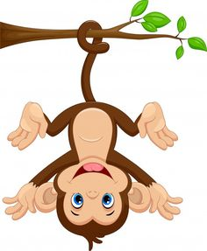
loay hoay
lia lịa
Liu-xi-a
Cô-li-a
ngắn ngủn
nhận lời
Luyện đọc từ khó

Slide 10
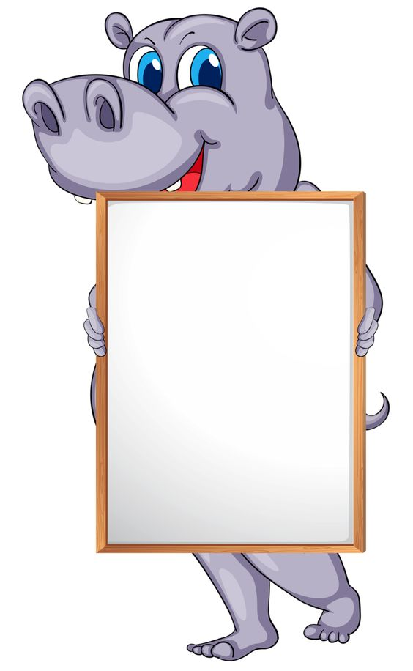
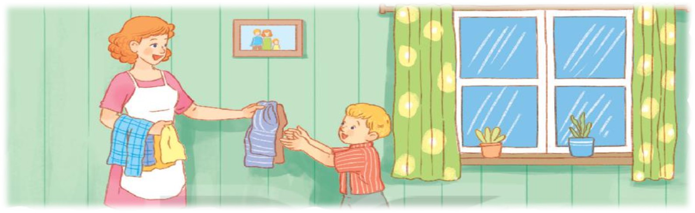
Thỉnh thoảng, mẹ bận, định bảo tôi giúp việc này việc kia, nhưng thấy tôi đang học, mẹ lại thôi.
Nhưng rồi tôi vui vẻ nhận lời, vì đó là việc làm mà tôi đã nói trong bài tập làm văn.
Luyện đọc câu

Slide 11

Luyện đọc
nối tiếp
Luyện đọc theo đoạn
Bài tập làm văn
1
Có lần, cô giáo ra cho chúng tôi một đề văn ở lớp: “Em đã làm gì để giúp đỡ mẹ?”.
Tôi loay hoay mất một lúc, rồi cầm bút và bắt đầu viết: “Em đã nhiều lần giúp đỡ mẹ. Em quét nhà và rửa bát đĩa. Đôi khi, em giặt khăn mùi soa”.
2
Đến đây, tôi bỗng thấy bí. Quả thật, ở nhà, mẹ thường làm mọi việc. Thỉnh thoảng, mẹ bận, định bảo tôi giúp việc này việc kia, nhưng thấy tôi đang học, mẹ lại thôi.
Tôi nhìn sang Liu-xi-a, thấy bạn ấy đang viết lia lịa. Thế là tôi bỗng nhớ có lần tôi giặt bít tất của mình, bèn viết thêm: “Em còn giặt bít tất”.

Slide 12
Luyện đọc
nối tiếp
Bài tập làm văn
3
Nhưng chẳng lẽ lại nộp một bài văn ngắn ngủn như thế này? Tôi nhìn xung quanh, mọi người vẫn viết. Lạ thật, các bạn viết gì mà nhiều thế? Tôi cố nghĩ, rồi viết tiếp: “Em giặt cả áo lót, áo sơ mi và quần.” Cuối cùng, tôi kết thúc bài văn của mình: “Em muốn giúp mẹ nhiều việc hơn, để mẹ đỡ vất vả”
4
Mấy hôm sau, sáng Chủ nhật, mẹ bảo tôi:
- Cô-li-a này! Hôm nay con giặt áo sơ mi và quần áo lót đi nhé!
Tôi tròn xoe mắt. Nhưng rồi tôi vui vẻ nhận lời, vì đó là việc làm mà tôi đã nói trong bài tập làm văn.

Slide 13
Luyện đọc
theo nhóm
Bài tập làm văn
1
Có lần, cô giáo ra cho chúng tôi một đề văn ở lớp: “Em đã làm gì để giúp đỡ mẹ?”.
Tôi loay hoay mất một lúc, rồi cầm bút và bắt đầu viết: “Em đã nhiều lần giúp đỡ mẹ. Em quét nhà và rửa bát đĩa. Đôi khi, em giặt khăn mùi soa”.
2
Đến đây, tôi bỗng thấy bí. Quả thật, ở nhà, mẹ thường làm mọi việc. Thỉnh thoảng, mẹ bận, định bảo tôi giúp việc này việc kia, nhưng thấy tôi đang học, mẹ lại thôi.
Tôi nhìn sang Liu-xi-a, thấy bạn ấy đang viết lia lịa. Thế là tôi bỗng nhớ có lần tôi giặt bít tất của mình, bèn viết thêm: “Em còn giặt bít tất”.

Slide 14
Luyện đọc
theo nhóm
Bài tập làm văn
3
Nhưng chẳng lẽ lại nộp một bài văn ngắn ngủn như thế này? Tôi nhìn xung quanh, mọi người vẫn viết. Lạ thật, các bạn viết gì mà nhiều thế? Tôi cố nghĩ, rồi viết tiếp: “Em giặt cả áo lót, áo sơ mi và quần.” Cuối cùng, tôi kết thúc bài văn của mình: “Em muốn giúp mẹ nhiều việc hơn, để mẹ đỡ vất vả”
4
Mấy hôm sau, sáng Chủ nhật, mẹ bảo tôi:
- Cô-li-a này! Hôm nay con giặt áo sơ mi và quần áo lót đi nhé!
Tôi tròn xoe mắt. Nhưng rồi tôi vui vẻ nhận lời, vì đó là việc làm mà tôi đã nói trong bài tập làm văn.

Slide 15
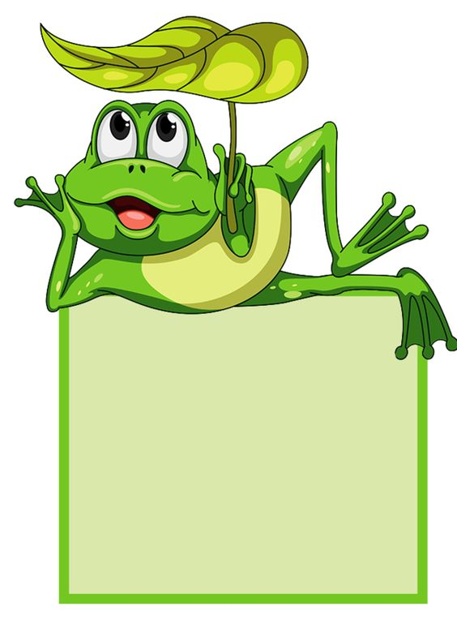



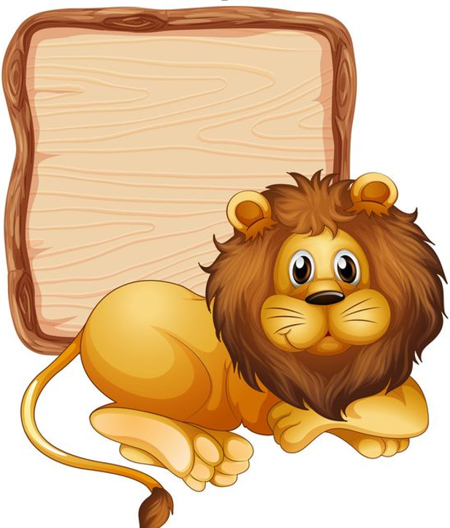
khăn nhỏ và mỏng, thường bỏ túi, dùng để lau mặt, lau tay.
Mùi soa
GIẢI NGHĨA TỪ
Lia lịa
nhanh và liên tiếp, không ngừng trong một thời gian ngắn.

Slide 16
Luyện đọc toàn bài
Bài tập làm văn
Có lần, cô giáo ra cho chúng tôi một đề văn ở lớp: “Em đã làm gì để giúp đỡ mẹ?”.
Tôi loay hoay mất một lúc, rồi cầm bút và bắt đầu viết: “Em đã nhiều lần giúp đỡ mẹ. Em quét nhà và rửa bát đĩa. Đôi khi, em giặt khăn mùi soa”.
Đến đây, tôi bỗng thấy bí. Quả thật, ở nhà, mẹ thường làm mọi việc. Thỉnh thoảng, mẹ bận, định bảo tôi giúp việc này việc kia, nhưng thấy tôi đang học, mẹ lại thôi.
Tôi nhìn sang Liu-xi-a, thấy bạn ấy đang viết lia lịa. Thế là tôi bỗng nhớ có lần tôi giặt bít tất của mình, bèn viết thêm: “Em còn giặt bít tất”. Nhưng chẳng lẽ lại nộp một bài văn ngắn ngủn như thế này? Tôi nhìn xung quanh, mọi người vẫn viết. Lạ thật, các bạn viết gì mà nhiều thế? Tôi cố nghĩ, rồi viết tiếp: “Em giặt cả áo lót, áo sơ mi và quần.” Cuối cùng, tôi kết thúc bài văn của mình: “Em muốn giúp mẹ nhiều việc hơn, để mẹ đỡ vất vả”.
Mấy hôm sau, sáng Chủ nhật, mẹ bảo tôi:
- Cô-li-a này! Hôm nay con giặt áo sơ mi và quần áo lót đi nhé!
Tôi tròn xoe mắt. Nhưng rồi tôi vui vẻ nhận lời, vì đó là việc làm mà tôi đã nói trong bài tập làm văn.
(Theo Pi-vô-va-rô-ra)

Slide 17
Trả lời câu hỏi

Slide 18

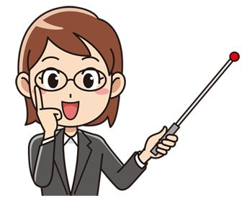
Câu 1: Nhắc lại đề văn mà cô giáo đã giao cho lớp.
1
Có lần, cô giáo ra cho chúng tôi một đề văn ở lớp: “Em đã làm gì để giúp đỡ mẹ?”.
Tôi loay hoay mất một lúc, rồi cầm bút và bắt đầu viết: “Em đã nhiều lần giúp đỡ mẹ. Em quét nhà và rửa bát đĩa. Đôi khi, em giặt khăn mùi soa”.
Gợi ý: Em đọc kĩ đoạn 1 để trả lời câu hỏi.
Đề văn mà cô giáo đã giao cho lớp là: Em đã làm gì để giúp đỡ mẹ?

Slide 19
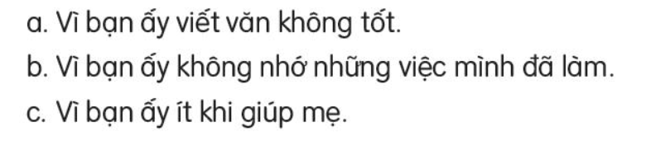
Câu 2: Vì sao Cô-li-a gặp khó khăn với đề văn này?
Đến đây, tôi bỗng thấy bí. Quả thật, ở nhà, mẹ thường làm mọi việc. Thỉnh thoảng, mẹ bận, định bảo tôi giúp việc này việc kia, nhưng thấy tôi đang học, mẹ lại thôi.
Tôi nhìn sang Liu-xi-a, thấy bạn ấy đang viết lia lịa. Thế là tôi bỗng nhớ có lần tôi giặt bít tất của mình, bèn viết thêm: “Em còn giặt bít tất”.
Gợi ý:
- Những từ ngữ nào cho em biết Cô-li-a gặp khó khăn với đề văn này?
- Em đọc thầm đoạn 2 trong bài đọc.

Slide 20
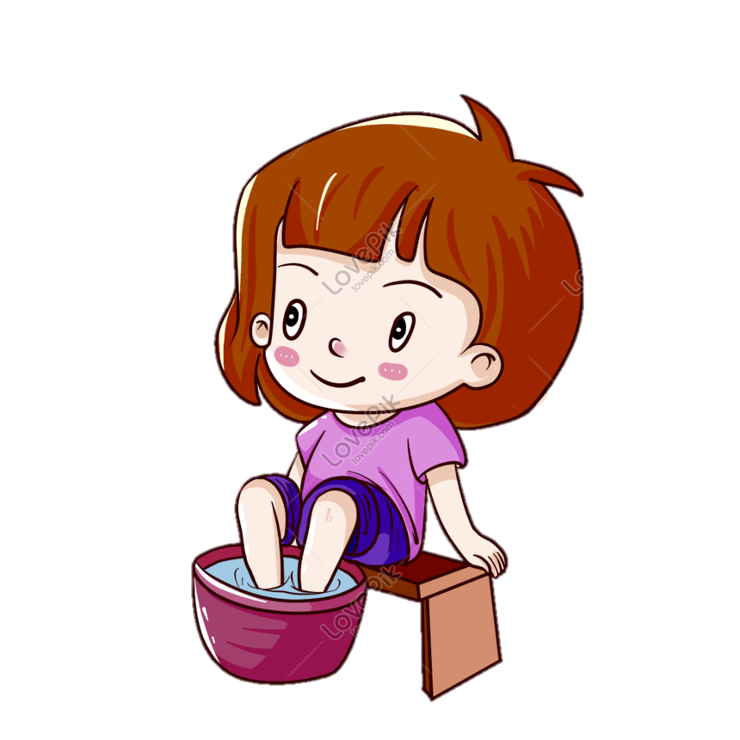
Câu 3: Để bài văn dài hơn, Cô-li-a đã làm gì?
Nhưng chẳng lẽ lại nộp một bài văn ngắn ngủn như thế này? Tôi nhìn xung quanh, mọi người vẫn viết. Lạ thật, các bạn viết gì mà nhiều thế? Tôi cố nghĩ, rồi viết tiếp: “Em giặt cả áo lót, áo sơ mi và quần.” Cuối cùng, tôi kết thúc bài văn của mình: “Em muốn giúp mẹ nhiều việc hơn, để mẹ đỡ vất vả”.
Gợi ý: Em đọc kĩ đoạn 3 để trả lời câu hỏi.
Để bài văn của mình trở nên dài hơn, Cô-li-a đã viết thêm cả những việc mà bạn ấy chưa làm.

Slide 21

Câu 4: Em hãy giải thích vì sao Cô-li-a vui vẻ nhận lời mẹ làm việc nhà?
Theo em, vì bạn ấy phải thực hiện đúng với những gì bạn ấy đã viết trong bài tập làm văn, “nói phải đi đôi với hành”.
Những việc mẹ bảo bạn ấy làm giống với những gì bạn ấy viết trong bài tập làm văn.
Gợi ý: Em thấy những việc mẹ bảo Cô-li-a làm có gì đặc biệt?
Thảo luận nhóm đôi

Slide 22
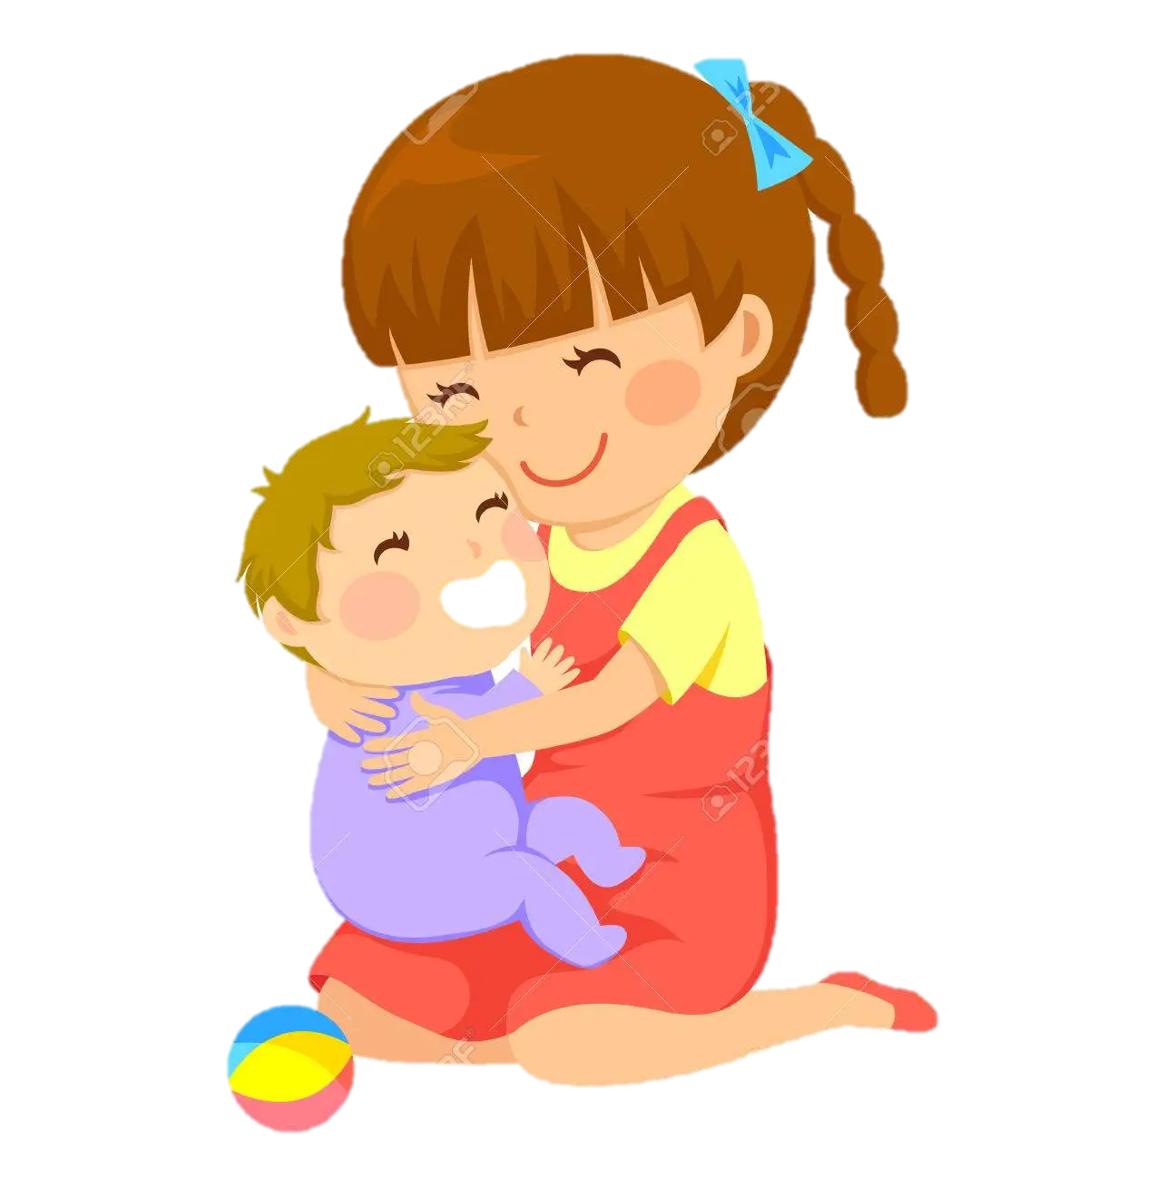
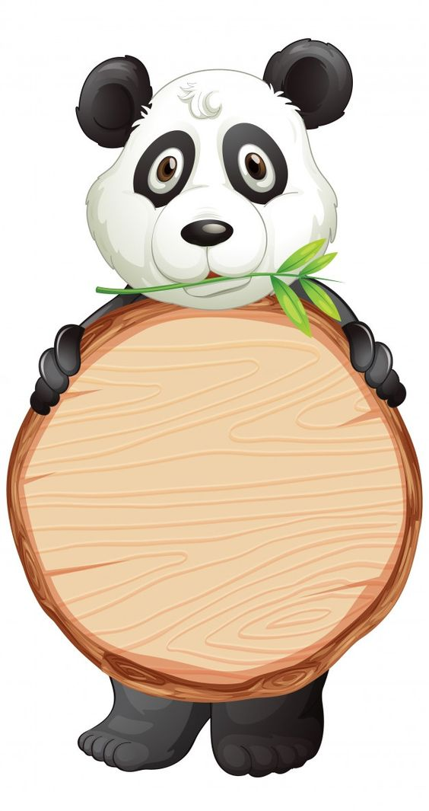
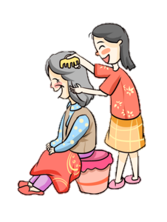
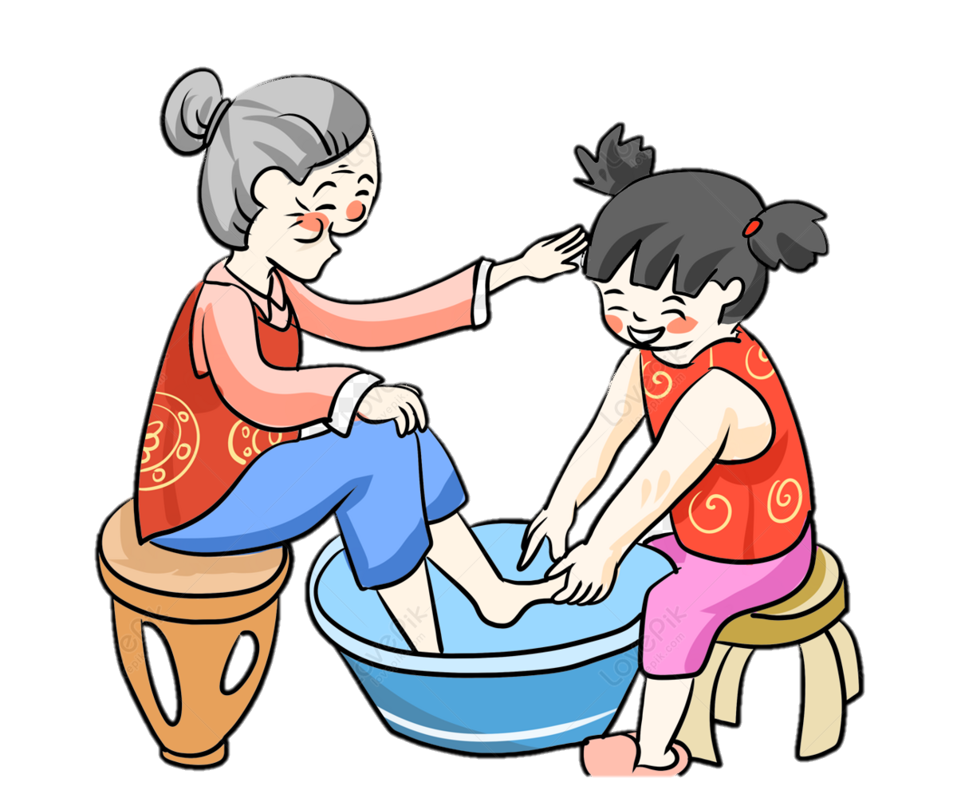

Câu 5: Em có nhận xét gì về Cô-li-a.
Em đã làm gì để giúp đơỡ ông bà, bố mẹ, anh chị em, bạn bè....?
Cô-li-a là một học sinh có ý thức học tập, là một người biết giữ lời nói, “nói đi đôi với làm” nên đã vui vẻ thực hiện các việc đã viết trong bài tập làm văn.
Thảo luận nhóm đôi.
Dựa vào câu hỏi 2, 3, 4.
Liên hệ thực tế

Slide 23
Đọc lại toàn bài

Slide 24
Bài tập làm văn
Có lần, cô giáo ra cho chúng tôi một đề văn ở lớp: “Em đã làm gì để giúp đỡ mẹ?”.
Tôi loay hoay mất một lúc, rồi cầm bút và bắt đầu viết: “Em đã nhiều lần giúp đỡ mẹ. Em quét nhà và rửa bát đĩa. Đôi khi, em giặt khăn mùi soa”.
Đến đây, tôi bỗng thấy bí. Quả thật, ở nhà, mẹ thường làm mọi việc. Thỉnh thoảng, mẹ bận, định bảo tôi giúp việc này việc kia, nhưng thấy tôi đang học, mẹ lại thôi.
Tôi nhìn sang Liu-xi-a, thấy bạn ấy đang viết lia lịa. Thế là tôi bỗng nhớ có lần tôi giặt bít tất của mình, bèn viết thêm: “Em còn giặt bít tất”. Nhưng chẳng lẽ lại nộp một bài văn ngắn ngủn như thế này? Tôi nhìn xung quanh, mọi người vẫn viết. Lạ thật, các bạn viết gì mà nhiều thế? Tôi cố nghĩ, rồi viết tiếp: “Em giặt cả áo lót, áo sơ mi và quần.” Cuối cùng, tôi kết thúc bài văn của mình: “Em muốn giúp mẹ nhiều việc hơn, để mẹ đỡ vất vả”.
Mấy hôm sau, sáng Chủ nhật, mẹ bảo tôi:
- Cô-li-a này! Hôm nay con giặt áo sơ mi và quần áo lót đi nhé!
Tôi tròn xoe mắt. Nhưng rồi tôi vui vẻ nhận lời, vì đó là việc làm mà tôi đã nói trong bài tập làm văn.
(Theo Pi-vô-va-rô-ra)

Slide 25
ĐỌC MỞ RỘNG

Slide 26
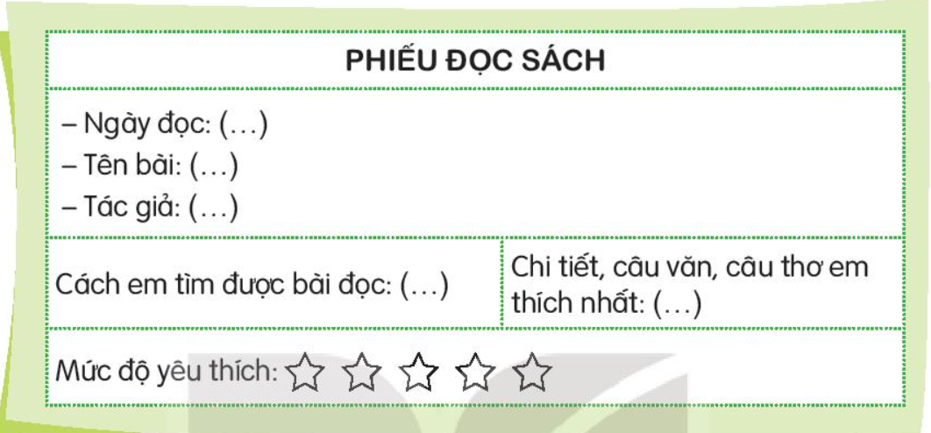
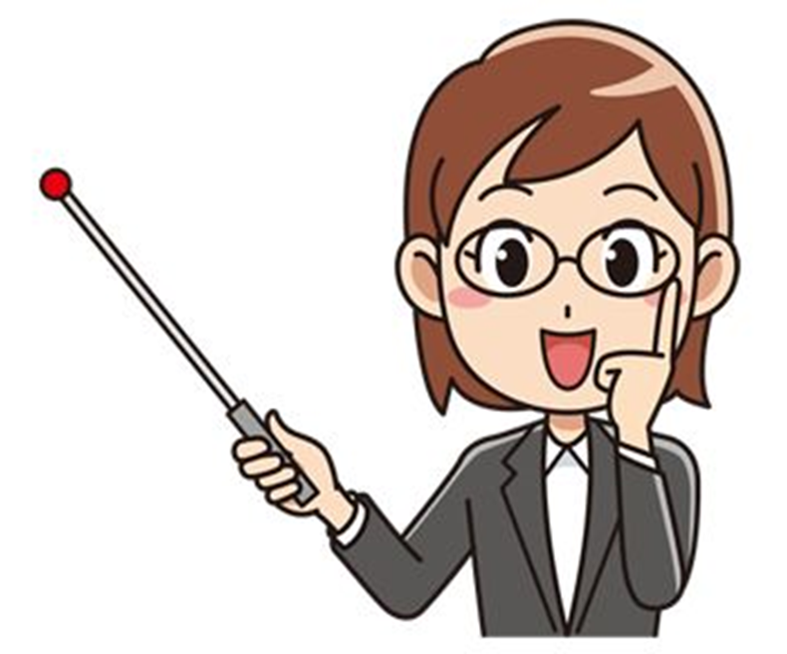
Câu 1: Tìm đọc câu chuyện, bài văn, bài thơ,… về những hoạt động yêu thích của trẻ em (xem phim, xem xiếc, tham quan, dã ngoại,…) và viết vào phiếu đọc sách theo mẫu.

Slide 27
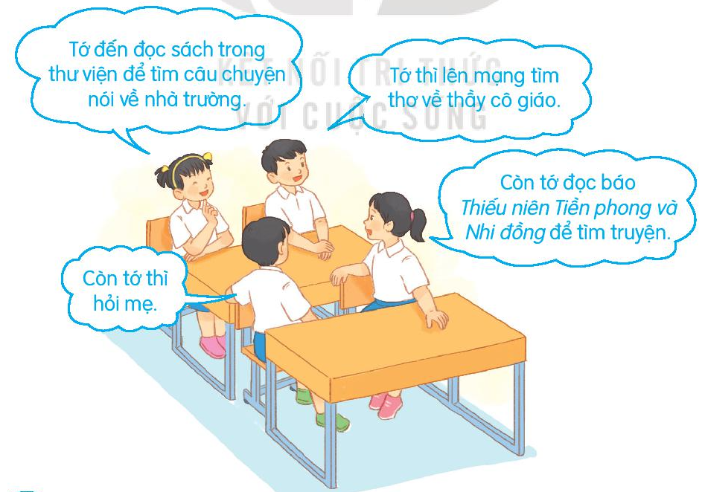
Câu 2: Chia sẻ với bạn về những chi tiết em thích nhất trong bài.
Thảo luận nhóm

